Slide 1
Plataforma Regrarians
Proyecto:

Slide 2
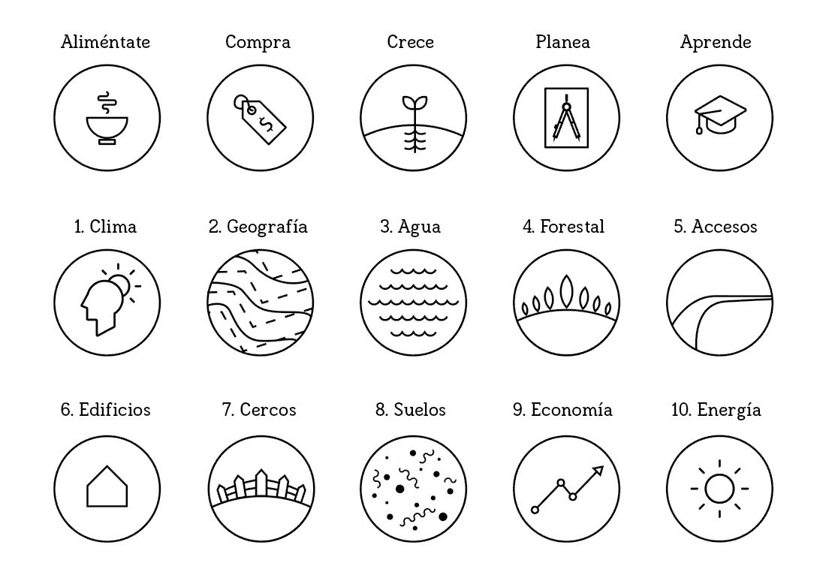
LAS CAPAS DE LA PLATAFORMA REGRARIANS

Slide 3
Clima
1. CLIMA – Desarrollar las reglas del juego en base al clima humano de los actores involucrados en un proyecto y las regulaciones locales, mientras se genera un entendimiento de las actividades que el clima atmosférico nos permite desarrollar.
Componentes:
Clima humano, contexto holístico (familia, paisaje, proyecto, comunidad)
Variables climatológicas

Slide 4
Geografía
2. GEOGRAFÍA – El “tablero de juego” de la plataforma Regrarians.
Topografía, demografía y geología.
Analizar mapas aéreos, topográficos y de otro tipo con el fin de situar la
iniciativa en un contexto físico.
Componentes:
Imágenes satelitales
Plano con curvas a nivel
Análisis de pendientes (cortes)
Análisis de sectores
Análisis de patrones
Análisis de zonas
Tipos de suelo según FAO (cartas de INEGI)

Slide 5
Agua
3. AGUA – Diseñar el manejo, control, cosecha, almacenamiento y distribución del agua que permita la operación del proyecto y la regeneración del paisaje.
Componentes:
Análisis de fuentes de agua disponibles
Presupuestos hídricos para proyectos productivos
Infraestructura de:
Captación
Almacenamiento
Tratamiento
Distribución
Riego.

Slide 6
Accesos
4. ACCESOS – Un elemento crítico y muchas veces problemático cuando no se diseña bien, tanto en grande como en pequeña escala. Definimos estas arterias de movimiento y su ingeniería con la asistencia de nuestro análisis de la Geografía y Agua.
Son tanto las vías terrestres de acceso como los servicios que necesita el proyecto para funcionar y normalmente son inversiones costosas que queremos que sean una característica permanente del paisaje.
Componentes:
Caminos de acceso
Caminos y veredas internos
Accesos a mercados y comunidades
Servicios: electricidad, internet, etc.

Slide 7
Sistemas agropecuarios y forestales
5. FORESTAL – La vegetación perenne es el elemento fundamental para la vitalidad y la productividad del proyecto: árboles, arbustos, pastos. Esta capa la hemos renombrado “sistemas agropecuarios y forestales”, los cuales tienen diferentes dimensiones, arreglos de plantas y tipos de intensidad de manejo. La ubicación de estos sistemas se definen por las capas 1-4.
Componentes:
- Sistemas agrícolas, pecuarios, agroforestales, bosques y selvas.

Slide 8
Construcciones
6. EDIFICIOS - Los edificios son a menudo piezas caras de infraestructura que requieren una planificación detallada e ingeniería. En la Plataforma Regrarians, la colocación integrada de estas estructuras está determinada en gran medida por los cinco elementos anteriores en la escala de permanencia.
3
Componentes:
Casas, bodegas
Talleres
Estructuras móviles para animales
Ecotecnologías que se complementan con la capa: agua, suelos, mercados y energía.
1

Slide 9
Cercas
7. CERCOS - La colocación de cercos como infraestructura relativamente fija es un sello distintivo de nuestra domesticación de muchas especies, especialmente el ganado. Los sistemas tradicionales son caros de aplicar y construir. La llegada de los cercos eléctricos revolucionó nuestra capacidad de gestionar paisajes, permitiéndonos seguir patrones topográficos y los comportamientos naturales de los animales.
Componentes:
Cercos permanentes
Cercos eléctricos
Cercos vivos
Corrales
Bardas
Setos, etc.

Slide 10
Suelos
8. SUELOS - Son la base de la vida y por tanto un enfoque importante; tenemos que manejar cuidadosamente el “todo” para apoyar su creación. El objetivo es determinar los tratamientos más rentables para regenerar el suelo.
Componentes:
Análisis de fertilidad del suelo
Composteo
Pastoreo holístico
Enmiendas biológicas o microbianas
Biofertilizantes, etc.

Slide 11
Economía
9. ECONOMIA - Es conducida por nuestro análisis de los elementos anteriores, particularmente #1Clima y #2Geografía.
Este análisis y nuestra consecuente planificación se centra en impulsar el motor económico de los distintos flujos de capital.
Componentes:
Análisis de mercados
Estrategias de marketing
Planes financieros
Cadenas de valor.

Slide 12
Energía
10. ENERGIA - Es vital para alimentar todos los elementos que impulsan cualquier sistema. Por lo tanto, nos centramos en la organización de los sistemas de energía que se regeneran en lugar de atrofiarse, teniendo en cuenta su costo-beneficio en un campo en rápida evolución.
Componentes:
Fotosíntesis
Generación de energía
Almacenamiento de energía
Maquinaria y equipo.

